Slide 1
OpenDECL – Open Display Environment Configuration Language
XML-basierte Konfiguration von Multi-Display-Umgebungen
Fakultät Informatik Institut für Software- und Multimediatechnik, Computergraphik und Visualisierung
Dresden, 1. Jun 2015

Slide 2
Gliederung:
1. Aufgabenstellung
  Das Problem
  Bestehende Lösungsansätze
  Die Idee dieser Arbeit
2. Aktueller Stand
  Hardwareanalyse
  XML-Spezifikation
3. Probleme & Weiteres Vorgehen
4. Fragen

Slide 3
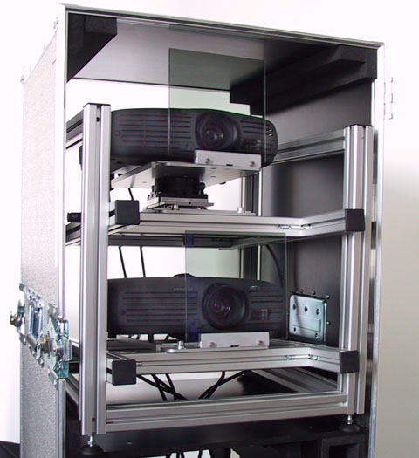
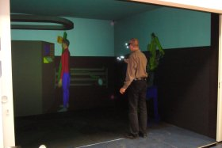
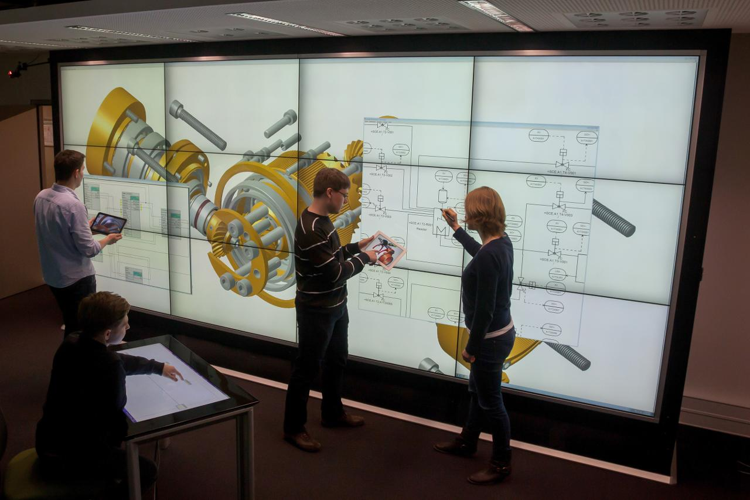
Aufgabenstellung – Das Problem
Verschiedene Multi-Display Installationen
Verschiedene Software → meist sehr komplex
Komplexe Infrastruktur für Betrieb
Software-Konfiguration → Aufwändig
Kein Standard für Beschreibung

Slide 4
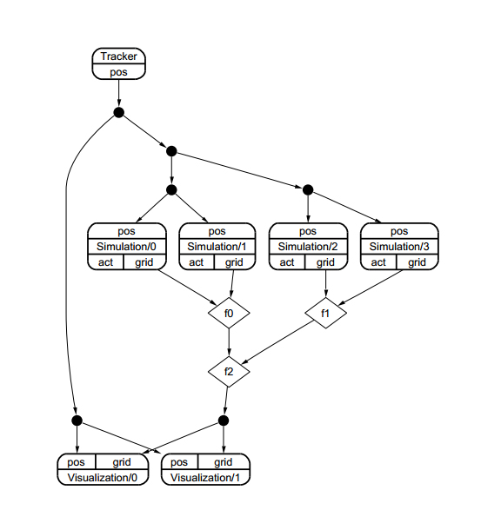
Aufgabenstellung – Lösungsansatz FlowVR
Middleware für Clusterbased Computing
Framework f. Verbindung bestehender Softwarekomponenten
Komplexe Kommunikation im Cluster
Applicationmodel:

Slide 5
Aufgabenstellung – Lösungsansatz VR Juggler
Entwicklung v. VR-Anwendung für CAVE
Wegkapsleung d. Implementierungsprobleme bezüglich Peripherie (Input, Output
Kommunikation d. Anwendung mit Kernel anhand von Interfaces
Anwendungen sind Objekte die ausgeführt werden
Kernel mit verschiedenen Modulen (Managern) f. Entsprechende Aufgaben
Für neue Anwendungen
Ähnlichkeit zu JVM

Slide 6
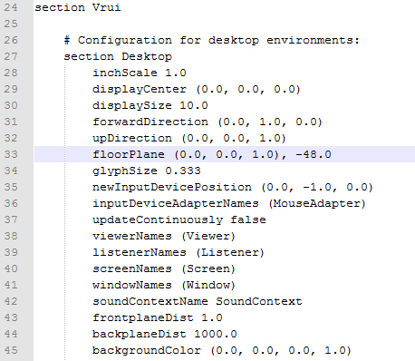
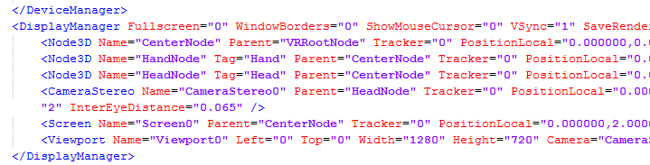
Aufgabenstellung – Lösungsansatz VRUI & middleVR
Toolkits für Entwicklung von VR-Anwendungen
Getrenntes Beschreiben von Viewer & Display
Beschreibung der Displayumgebung in Konfigurationen

Slide 7
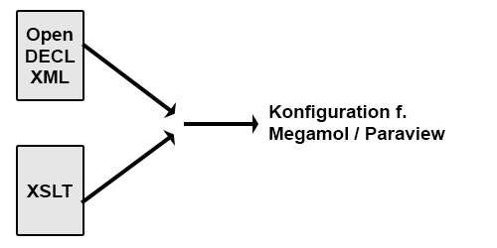
Aufgabenstellung – Die Idee dieser Arbeit
Umgebungsbeschreibung in XML
Abbildung der Infrastruktur
Namespaces zur Abtrennung und Erweiterung
Generieren der Konfigurationen Mittels XSLT

Slide 8
Aktueller Stand – Hardwareanalyse
Verschiedene Szenarien:
  Desktop mit mehreren Displays
  CGV Stereo Powerwall
  MT LCD Powerall
  5 Seiten CAVE CAD-Labor

Slide 9
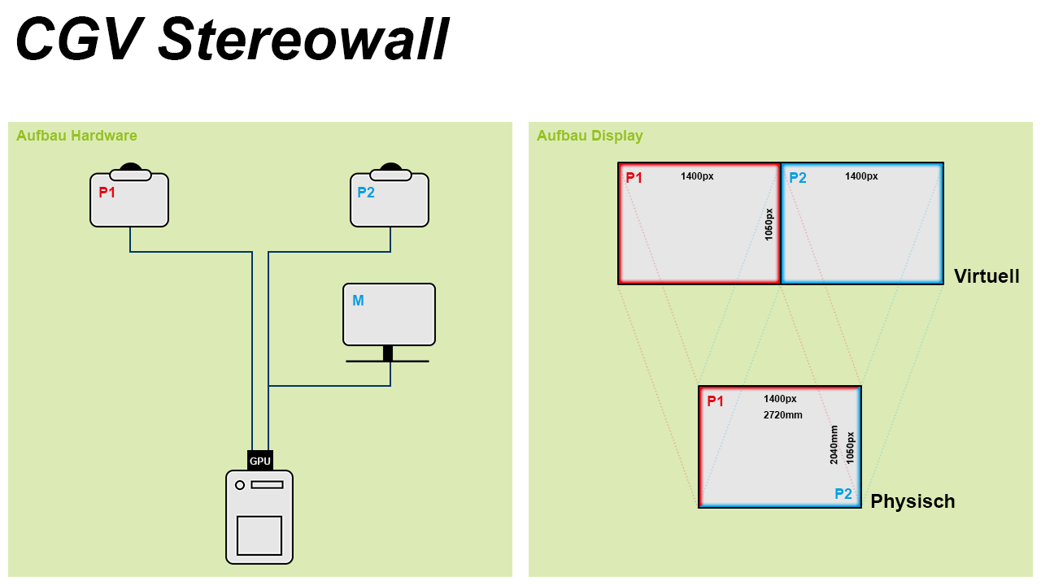
Aktueller Stand – Hardwareanalyse CGV Stereowall

Slide 10
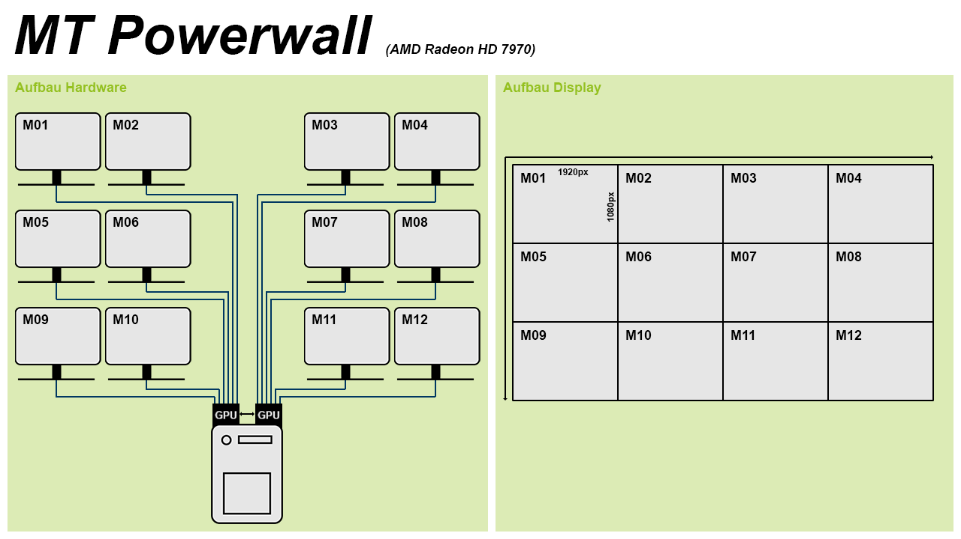
Aktueller Stand – Hardwareanalyse MT Powerwall

Slide 11
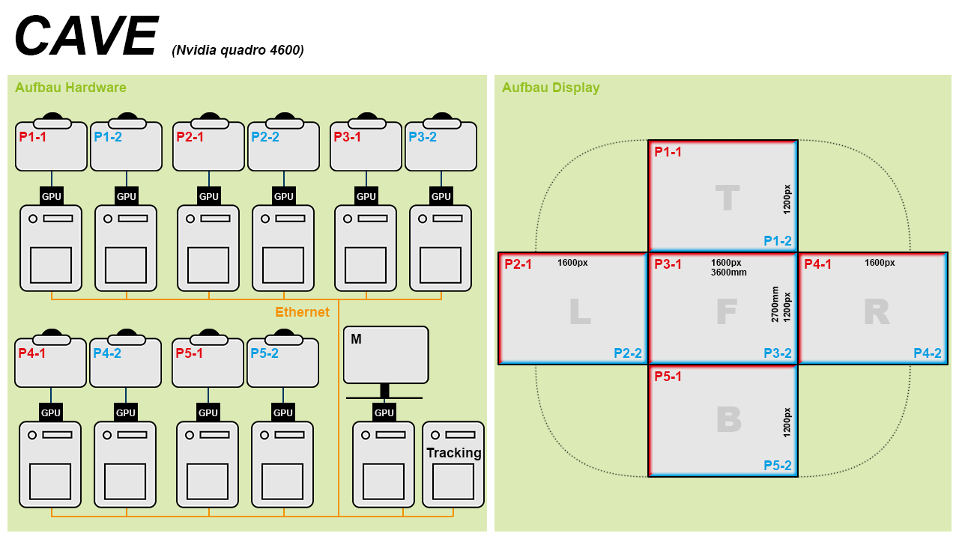
Aktueller Stand – Hardwareanalyse CAVE

Slide 12
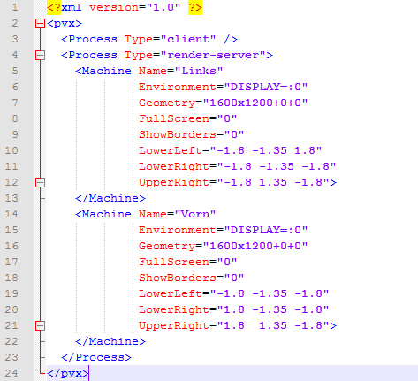
Aktueller Stand – XML Spezifikation
Stark beeinflust von Paraview .PVX-Dateien
Beschreibung mittels XML-Schema
Ziele:
  Gute Abbildung der Umgebung
  Trotzdem Lesbarkeit erhalten

Slide 13
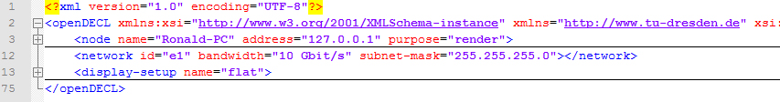
Aktueller Stand – XML Spezifikation - Aufbau
Grober Aufbau in zwei Teile:
Oberer Teil Beschreibung der Infrastruktur:
  Rechner, Nodes → Cluster
  Netzwerk
Unterer Teil Beschreibung der Displayumgebung:
  Display – Rechner - Zuordnung
  Physikalische & Virtuelle Größe
  Stereoeigenschaften
  Verschiedene Setups möglich

Slide 14
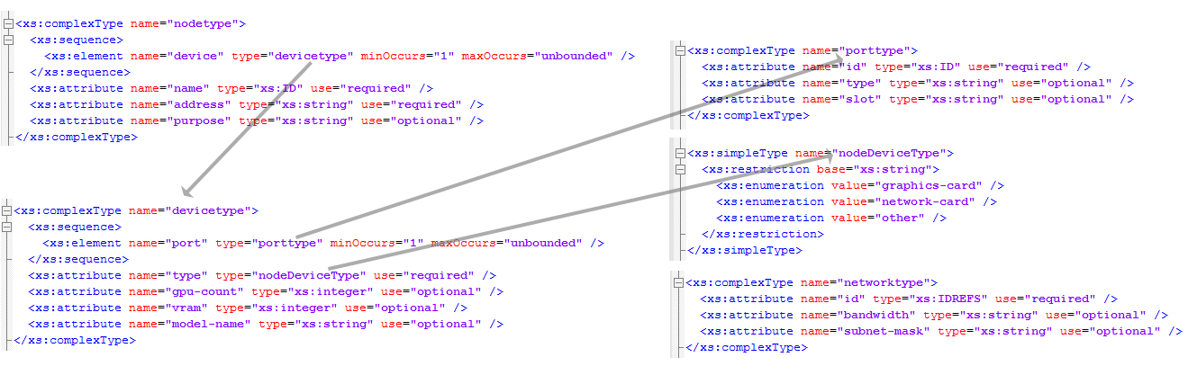
Aktueller Stand – XML Spezifikation - Infrastruktur

Slide 15
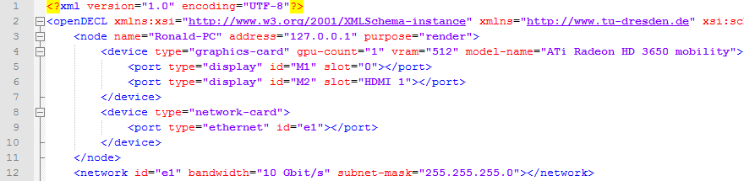
Aktueller Stand – XML Spezifikation - Infrastruktur

Slide 16
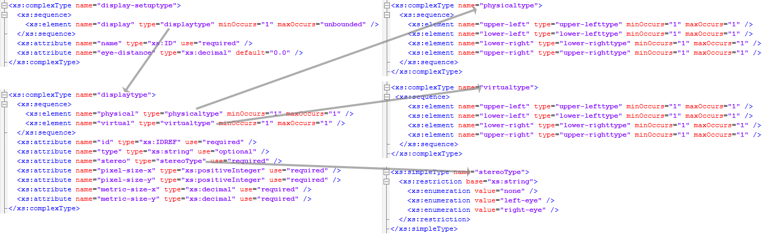
Aktueller Stand – XML Spezifikation – Displayumgebung

Slide 17
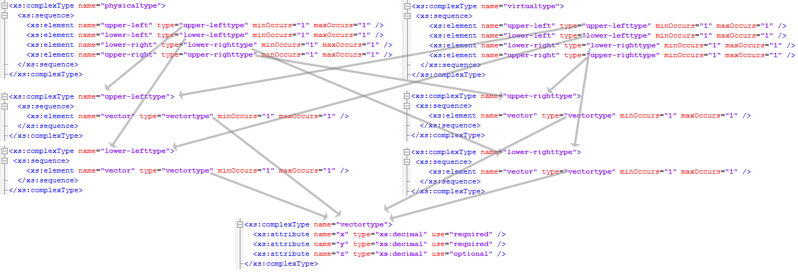
Aktueller Stand – XML Spezifikation – Displayumgebung

Slide 18
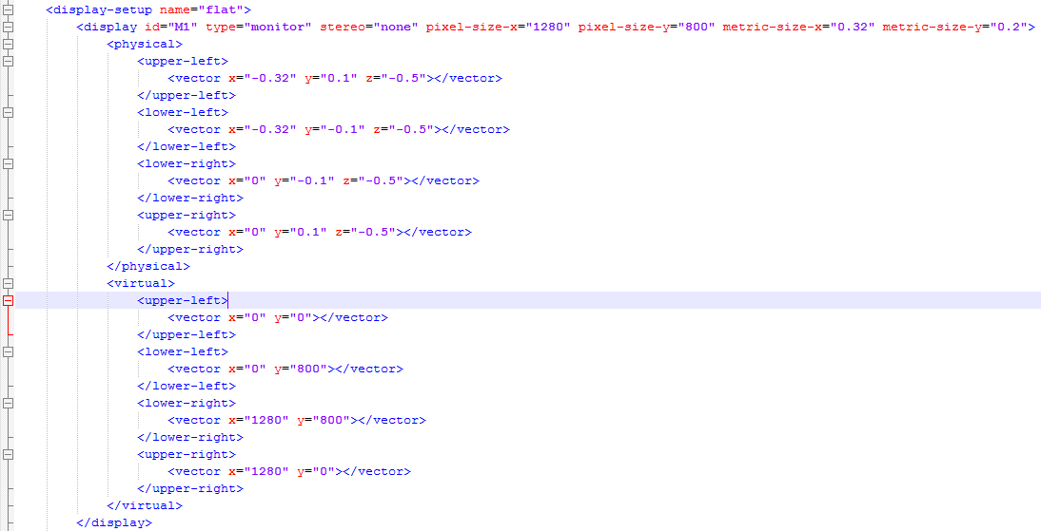
Aktueller Stand – XML Spezifikation – Displayumgebung

Slide 19
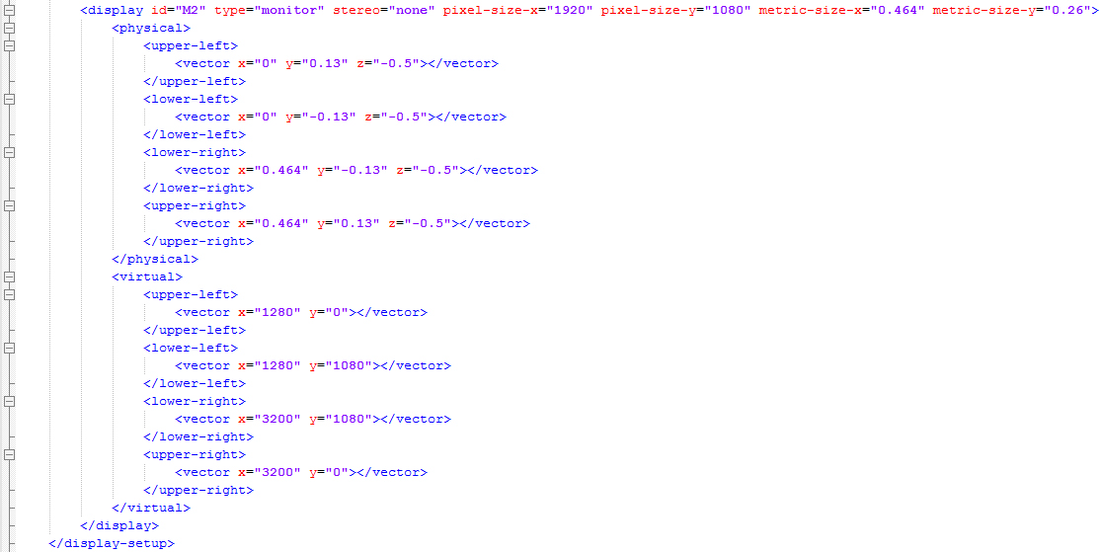
Aktueller Stand – XML Spezifikation – Displayumgebung

Slide 20
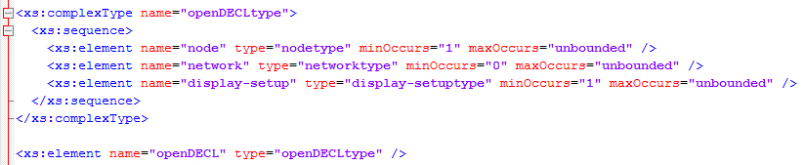
Aktueller Stand – XML Spezifikation
Beispiel einer anderen OpenDECL, zum Beispiel die für Stereo Powerwall

Slide 21
Aktueller Stand – XML Spezifikation – Beispiel
Beispiel einer anderen OpenDECL, zum Beispiel die für Stereo Powerwall

Slide 22
Probleme & Weiteres Vorgehen – Probleme
Hardware – Software Inkompatibilitäten:
  Megamol ohne Clustersupport
  Paraview nur Singleviewport → limitiertes Stereo
  Paraview zwar für CAVE geeignet → trotzdem Problem in CAVE des CAD-Labors
  Paraview Interaktion

Slide 23
Probleme & Weiteres Vorgehen – Weiteres Vorgehen
Lösen der Probleme bezügl. CAVE
Entwicklung eines Editors (mit Namespaceunterstüzung)
Erstellen von entsprechenden XSLTs
Evaluierung der Ergebnisse

Slide 24
Vielen Dank für die Aufmerksamkeit.
Fragen?

